Slide 1
Anomaly Detection

Slide 2
Che dati abbiamo?
I dati che abbiamo

Slide 3
Che Problema dobbiamo risolvere?
Anomaly detection

Slide 4
Pipeline:
Preprocessing & Feature selection:
Rendiamo i dati stazionari
Selezioniamo le feature tramite uno studio di correlazione (No PCA perché si basa sulla varianza)
Classification:
Supervised (KNN with Naive oversampling)
Unsupervised (Kmeans and Hierarchical Clustering)
Copule (Non so come scriverlo)
Strada alternativa: Autoencoder con ANN (Jacopo dimmi tu come inserirlo)

Slide 5
Preprocessing
Stationarization: 2 Grafici

Slide 6
Feature selection
Media significativa + grafico

Slide 7
Feature selection
Ad occhio con studio di correlazione (se serve due slides)

Slide 8
Unsupervised Classification
Clusteriamo e vediamo se ha beccato i due gruppi
Ultra sbilanciato

Slide 9
Copula
Ora mi invento qualcosa

Slide 10
Supervised Classification
Naive Oversampling (si può fare anche altri metodi)
KNN: risultati buoni, ma soprattutto bilanciati

Slide 11
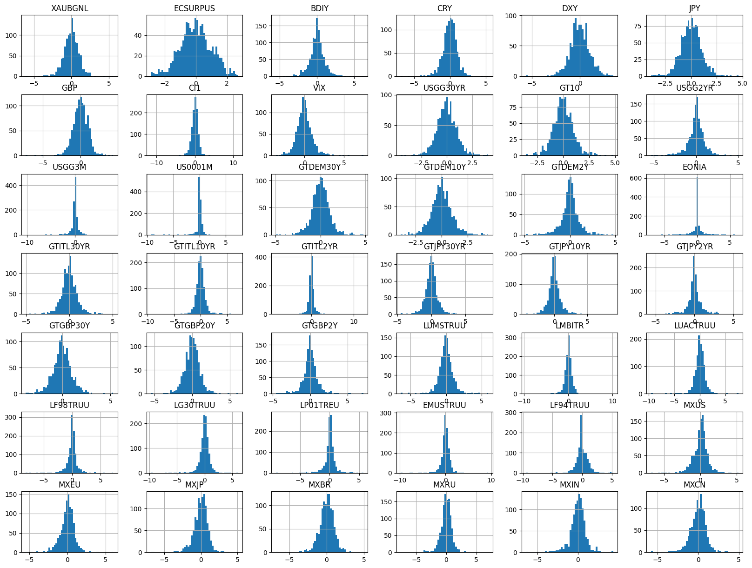
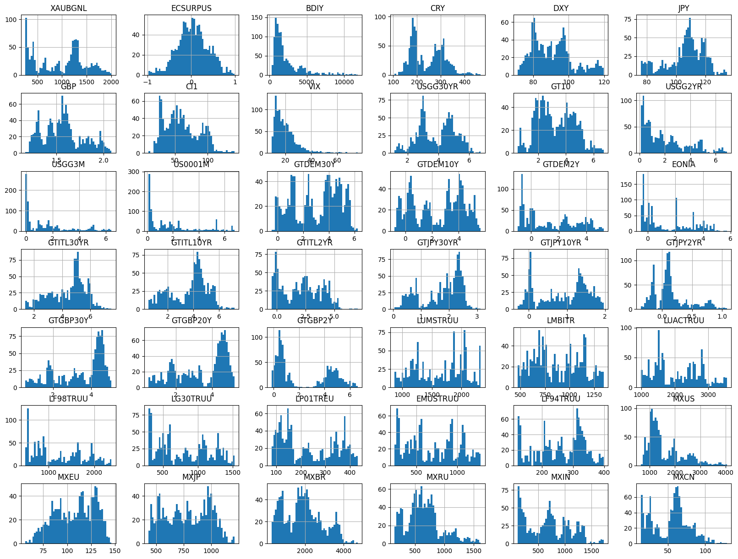
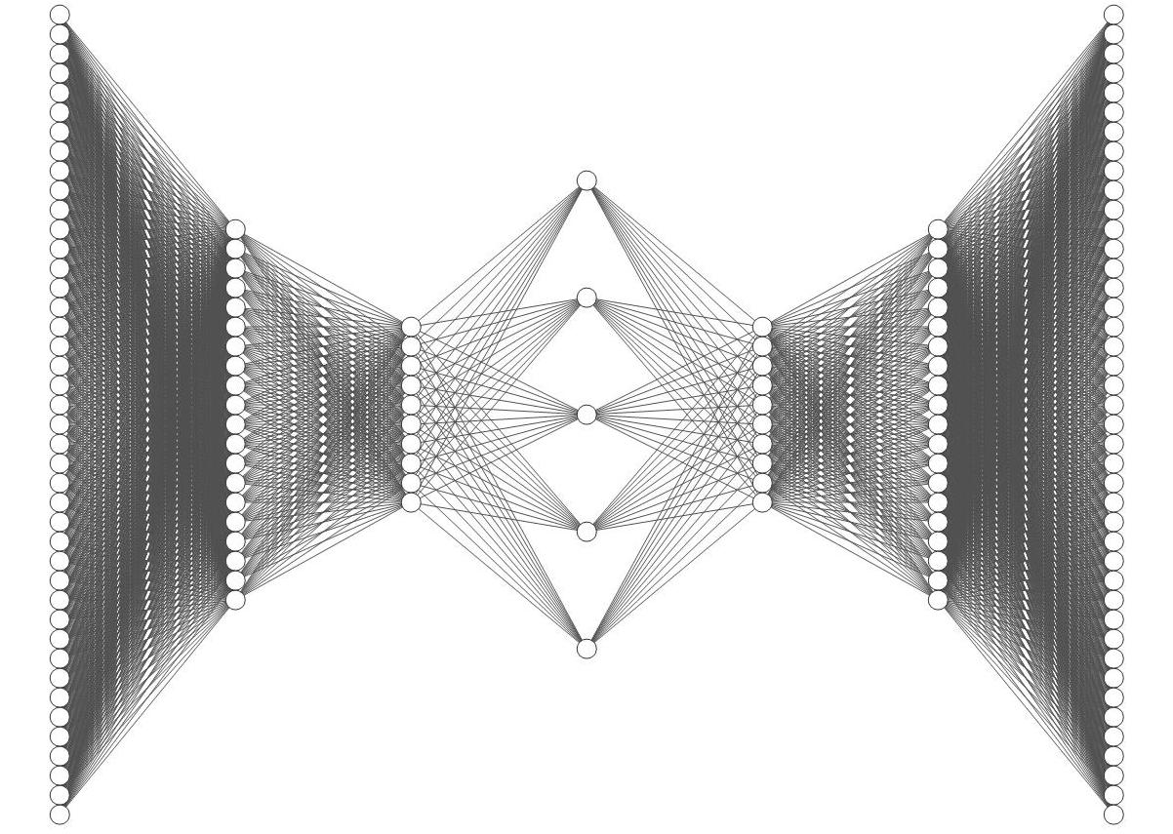
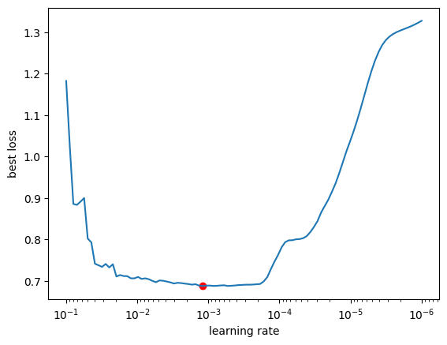
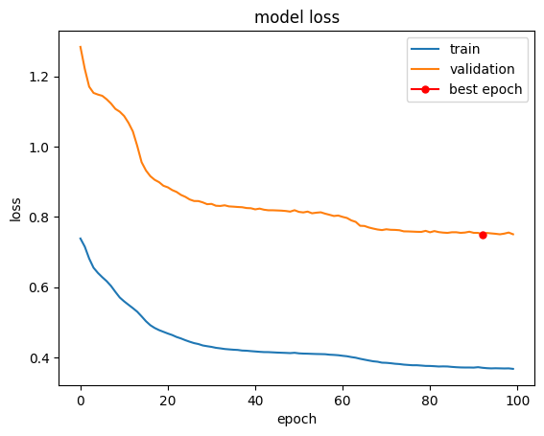
Data processing
Autoencoder
We stabilize the data and then apply z-scoring
We tested 100 LR’s and select the one with the lowest validation loss
Best learning rate: 0.0012
Best Learning rate

Slide 12
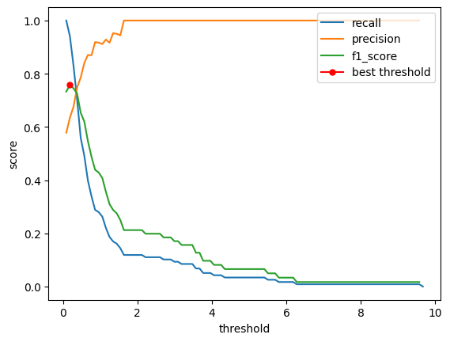
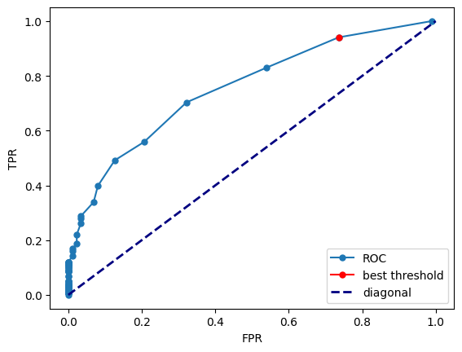
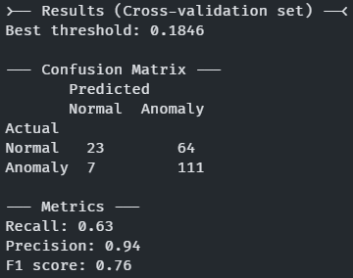
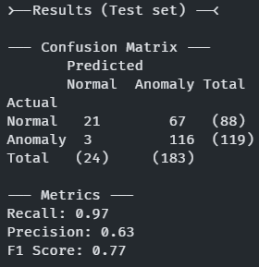
Best threshold
We select the best threshold based on the F1 score
Model evaluation
AUC score:
0.743
Best threshold:
0.1846
We obtain the following results:
Recall 0.97: we are correctly identifying almost all the anomalies
Precision 0.63: we are misidentifying many normal days
Results

Slide 13
Next steps
Dato che il dataset è così sbilanciato, si può sempre provare oversampling con varie tecniche (Smote, ecc)
Nella feature selection si possono usare criteri diversi

